Slide 1
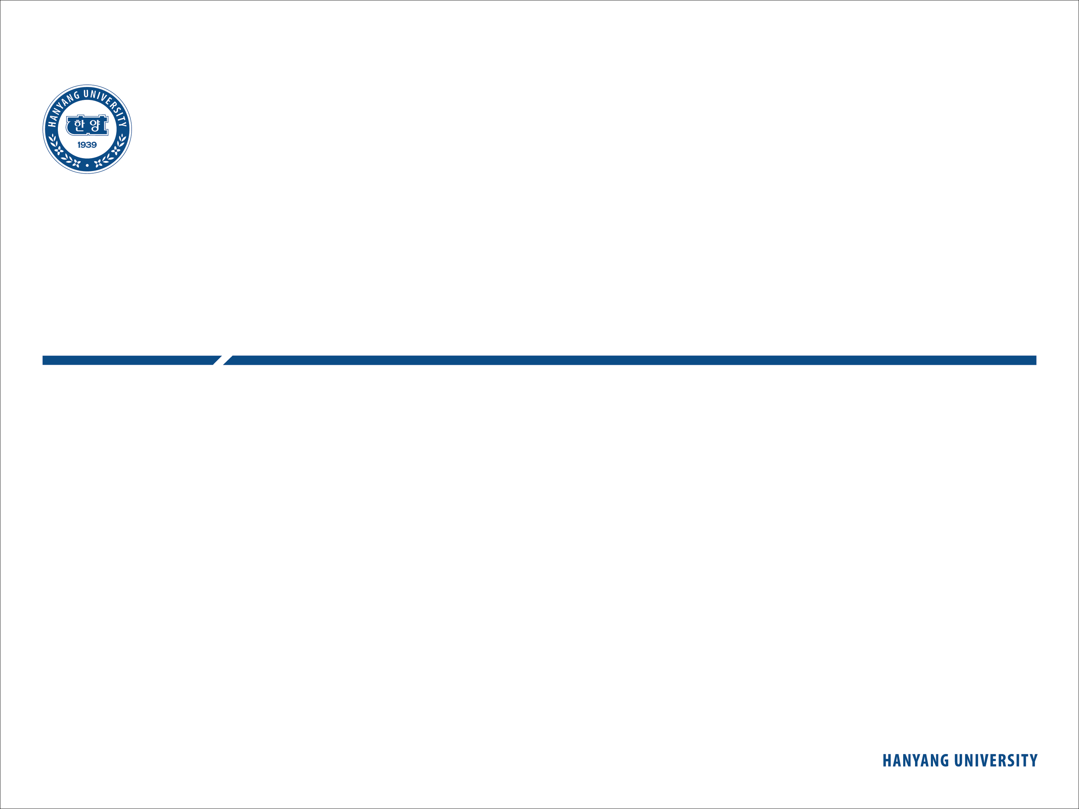
LFM, Barker, Flank, Costas
2022.08.02 (4주차)

Slide 2

개 요
LFM (Linear frequency Modulation) <= Chirp 파형>
Barker code (or Barker sequence)
Frank code
Costas code

Slide 3

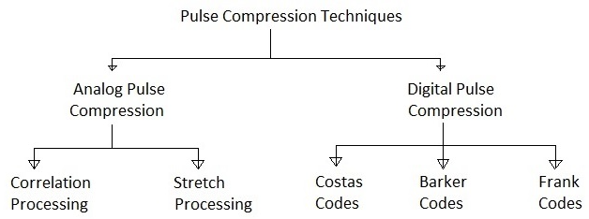

Slide 4
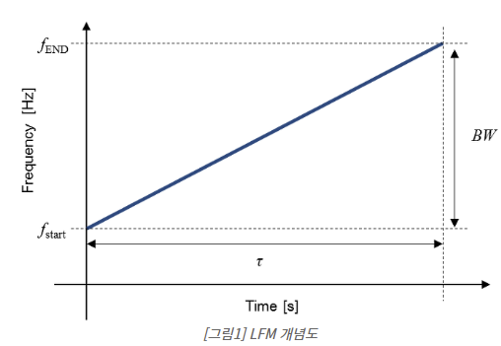
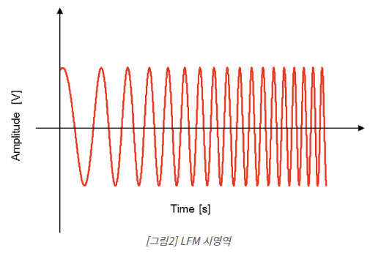
LFM (Linear frequency modulation)
보통 Chirp 신호 사용. (Chirp 신호 : 시간에 따라 신호의 주파수가 선형적으로 변화하는 모양)
- 주파수가 변형되며 이에따라 대역폭이 증가하게 된다.

Slide 5
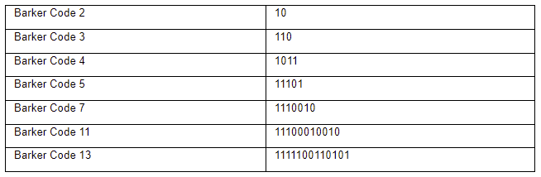
Barker code (Barker sequency)
펄스 압축 방식은 변조 기법에 따라 FM (Frequency Modulation) , PM(Phase Modulation) 으로 나뉜다.
Barker code 는 PM 방식 중 하나로 이진수로 구성된다.
1이 인코딩 되는 경우, Barker sequence 비트가 모두 바뀌어서 전송,
0이 인코딩 되는 경우, Barker sequence 비트가 변화없이 그대로 전송됌.

Slide 6
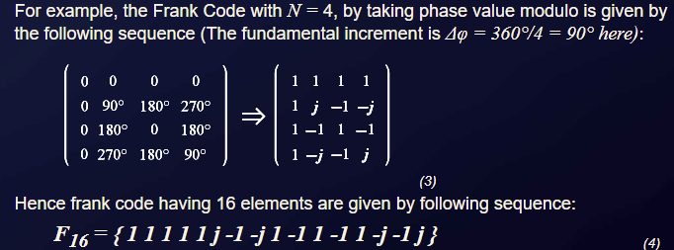
Frank code (polyphase code)
Frank Code 는 펄스 압축에 사용되는 polyphase code modulation 이다.

Slide 7
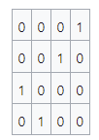
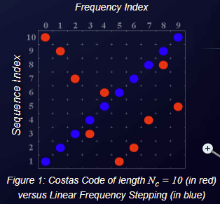
Costas code
Costas code 는 시간-주파수 코딩 파형으로 Costats array를 n x n 배열로 나타낼 수 있고, 시간 간격에 따른 주파수를 나타낸다.
다음과 같이 N=4 인 4x4 의 유효한 Costas 배열
이 존재할 때, (1,2), (2,1), (3,3), (4,4) 에 점이
생기게 되고, x좌표는 1씩 선형적으로 증가하
므로 y좌표만으로 표현하면
=> (2,1,3,4) 로 표현할 수 있다.

Slide 8
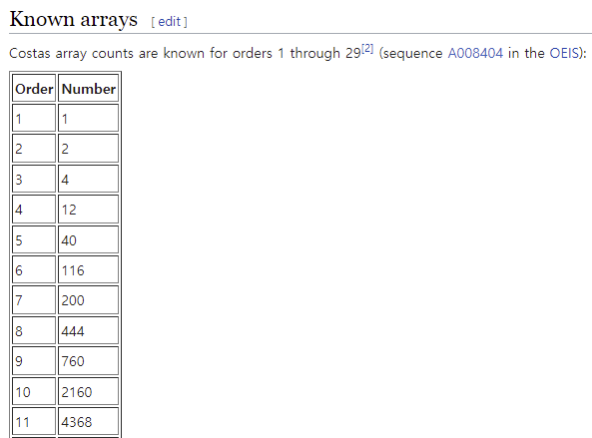
Costas code
다음과 같이 N의 개수에 따라 유효한 Costas 배열들이 존재한다.
order 가 N , Number 이 Costats array 개수.

Slide 9
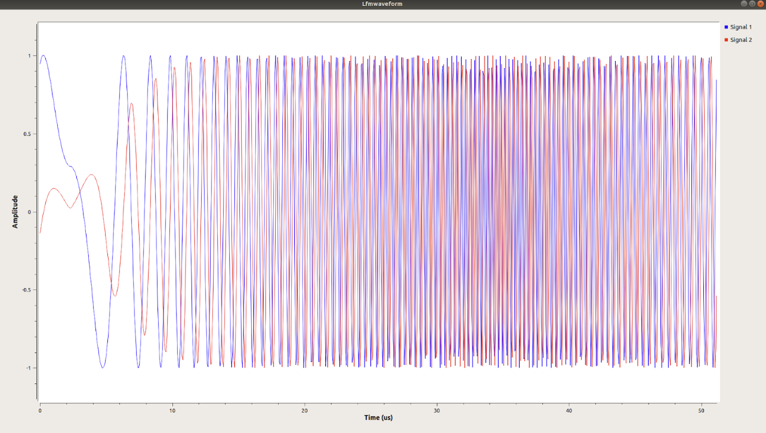
LFM gnuradio 실행

